Slide 1
МУНИЦИПАЛЬНОЕ АВТОНОМНОЕ учреждение ИНФОРМАЦИОННО-МЕТОДИЧЕСКИЙ ЦЕНТР ГОРОДА ТОМСКА
Социально-психологическое тестирование
обучающихся 7-11-х классов общеобразовательных организаций города Томска
в 2023-2024 учебном году
Пимахова А.В.,
методист МАУ ИМЦ по профилактике
сентябрь, 2023

Slide 2
Указ Президента Российской Федерации от 23 ноября 2020 года N 733 «Об утверждении Стратегии государственной антинаркотической политики Российской Федерации на период до 2030 года»
Профилактика и раннее выявление незаконного потребления наркотических средств и психотропных веществ является одним из направлений реализации государственной антинаркотической политики.
В образовательной среде профилактика употребления психоактивных веществ тесно связана с организацией процесса воспитания обучающихся.

Slide 3
В соответствии со статьей 53.4 от 8 января 1998 г. N 3-ФЗ «О наркотических средствах и психотропных веществах»
СПТ относится к мероприятиям раннего выявления незаконного потребления наркотических средств и психотропных веществ
В соответствии с пунктом 15.1 части 3 статьи 28 от 29 декабря 2012 г. ФЗ N 273- «Об образовании в Российской Федерации»
проведение тестирования относится к компетенции образовательной организации

Slide 4
Использование результатов СПТ в профилактической работе в образовательной организации
определяет ее направленность и содержание
позволяет оказывать обучающимся своевременную психолого-педагогическую помощь
позволяет организовать эффективное психолого-педагогическое сопровождение отдельных групп обучающихся
позволяет определить особенности выраженности факторов риска
обозначает зоны «ресурса»

Slide 5
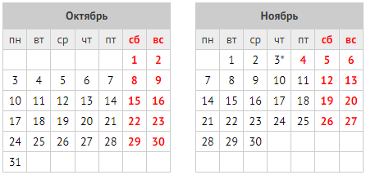
Распоряжение департамента образования администрации Города Томска от 12.09.2023 г № 908-р «Об организации и проведении СПТ обучающихся в ООУ г. Томска в 2023-24 учебном году»
Тестирование проводится для обучающихся 7-11 классов, достигших возраста 13 лет.
Проведение Тестирования обучающихся, осваивающих адаптированные основные общеобразовательные программы, носит рекомендательный характер (п. 8 Распоряжения ДОО ТО от 30.08.2023 г. № 1365-р)
Информационно-разъяснительная кампания с обучающимися / родителями (законными представителями обучающихся) (01 сентября – 30 октября 2023 г.):
Размещение информации о Тестировании на сайте ОО;
Проведение родительских собраний, классных часов;
Организация работы «горячей линии»;
Использование буклетов «Памятка для родителей».
Получение информированных согласий в письменной форме (01 сентября – 30 октября 2023 г.):
одного из родителей (законных представителей) обучающихся, не достигших возраста 15-ти лет,
обучающихся, достигших возраста 15-ти лет
Период проведения Тестирования: 15 сентября – 30 октября 2023 г.
Срок сдачи отчетности:
До 7 ноября 2023 г. (включительно)

Slide 6
Организация СПТ
преимущества
для администрации образовательной организации - инструментарий, способствующий повышению адресности профилактической деятельности;
для специалистов - основание для корректировки и построения системной профилактической работы;
для родителей - способ объективизации происходящего с подростками, привлечение внимания к ребенку;
для обучающихся - мотивация на самопознание/самоисследование и саморазвитие

Slide 7
Сообщение на официальных ресурсах образовательной организации
«Ежегодно проводится всероссийское тестирование социально значимых характеристик личности современных школьников и студентов. Тестированию подлежат обучающиеся всех без исключения общеобразовательных организаций и профессиональных образовательных организаций, а также образовательных организаций высшего образования.
Результаты тестирования позволяют определять, как наиболее сильные и ресурсные особенности личности обучающихся, так и особенности поведения в стрессовой ситуации, различные формы рискового поведения. Анализ результатов тестирования поможет организовать профилактические мероприятия для обеспечения психологического благополучия личности обучающихся, оказать им своевременную психолого-педагогическую помощь и поддержку»

Slide 8
Информационный ресурс
общероссийская горячая линия по вопросам проведения СПТ
ФГБУ «Центр защиты прав и интересов детей»
Консультации проводятся в режиме онлайн на главной странице официального сайта Центра, расположенной по адресу: https://fcprc.ru/hotline1

Slide 9
Работа с обучающимися
Мотивирование обучающихся для участия в тестировании
тестирование предназначено для определения сильных сторон вашей личности, особенностей вашей реакции на различные жизненные обстоятельства и выбора поведения в них. Тест позволит определить степень вашей психологической устойчивости, поможет разобраться в себе, узнать о себе больше
сегодня у вас будет возможность принять участие в таком тестировании. С вашей стороны важно желание пройти тест и искренне ответить на его вопросы.
психологические опросники не предполагают правильного (хорошего) ответа или неправильного (нехорошего). Любой ответ, который, на ваш взгляд, является верным, отражает вашу точку зрения, - является самым правильным

Slide 10
Работа с родителями
Формирование у родителей
субъектной позиции
уверенности в возможности получения помощи по вопросам обучения, воспитания и развития
ощущения сопричастности к воспитательному процессу, проводимому в школе
умения анализировать ошибки в семейном воспитании детей и своего собственного поведения
понимания причин того или иного поведения их детей и дальнейших перспектив развития, т.е. достижение рефлексивности

Slide 11
Работа с родителями
ведение информационно-мотивационной работы
высокая эффективность установления контакта между педагогическим коллективом и родительской общественностью достижима в случае вызова положительных переживаний
СПТ является психодиагностическим инструментом (несет в себе знания не только о вероятных рисках, но и ресурсах личности обучающегося)
стоящие перед образовательной организацией задачи можно решить лишь совместными с родителями усилиями
родительские собрания целесообразно организовывать не исключительно ради информирования об СПТ но и мероприятиях по поддержке здорового образа жизни обучающихся
должно уделяться время вопросам и ответам на вопросы об СПТ, ответы должны быть исчерпывающими и объективными

Slide 12
Работа с родителями
развитие рефлексивности, реализация посредством мероприятий СПТ следующих функций
развивающая:
благодаря участию обучающегося в СПТ совершенствуются его умения анализировать и адекватно воспринимать себя, понимать причины своего поведения; понимать свои качества и свойства личности
познавательная:
благодаря участию обучающегося в СПТ улучшится понимание свойств личности ребенка, обогащается восприятие и мышление родителя (законного представителя)
организационная:
постановка воспитательных задач относительно обучающегося облегчается как для педагога, так и для родителя

Slide 13
Работа с родителями
предупредить появление негативной установки родителей на проведение тестирования
«Мы можем повлиять на то, какими вырастут наши дети»
«Ваша уверенность в необходимости вести здоровый образ жизни - это уверенность ребенка в ваших словах»
«Мы видим вашу активность в воспитании и в жизни школы, и это вдохновляет и нас как педагогов»
«Доверять друг другу - важная часть отношений с ребенком, и вы молодец, что делаете правильные шаги в этом направлении»

Slide 14
Информационный ресурсом
Невыполнение плана по количеству обучающихся, вошедших в списки на прохождение профилактических медицинских осмотров по результатам социально-психологического тестирования ниже 50%:
лицеев №№ 7,51 Академического; гимназии № 6;
СОШ №№ 37, Школа «Перспектива».

Slide 15
Недостаточная информированность родителей и обучающихся о порядке проведения
ПМО
Недостатки в организации процедуры проведения профилактических осмотров
Нежелание родителей подвергать
своих детей риску (нарушения конфиденциальности информации о том, что они попали в «группу риска» и возможных негативных последствий)
Обучающиеся проходят медицинские осмотры в неподготовленном помещении
Увеличение количества отказов от прохождения профилактических медицинских осмотров обучающихся
Профилактическая лекция носит формальный характер
Низкая мотивации участия в ПМО обучающихся
Диагноз, открытость информации
Недостаточная заинтересованность педагогического состава в прохождении
обучающимися ПМО
Высокий процент обучающихся с повышенным уровнем тревожности

Slide 16
С 2019 г. Тестирование обучающихся 7-11-х классов, достигших возраста 13 лет, проводится на основе Единой методики социально-психологического тестирования обучающихся, разработанной ФГБНУ «Центр защиты прав и интересов детей» в соответствии с поручением Государственного антинаркотического комитета (протокол от 11.12.2017 г. № 35). Правообладателем методики является Министерство просвещения Российской Федерации.
В соответствии с п. 11 плана мероприятий по реализации Концепции профилактики употребления психоактивных веществ в образовательной среде на период 2021-2025 годов, в 2022-2023 г. осуществлена доработка ЕМ СПТ.
ЕМ СПТ полностью или какая-либо ее часть
не может находиться в открытом доступе для всеобщего ознакомления.

Slide 17
Единая методика
является опросником и состоит из набора утверждений;
предназначена для выявления высокой и высочайшей вероятности вовлечения в рисковое поведение;
методика не может быть использована для формулировки заключения о наркотической
или иной зависимости респондента;
данные, полученные с помощью методики, позволяют оказывать обучающимся своевременную адресную психолого-педагогическую помощь.
Доработанная ЕМ СПТ способна диагностировать не только риск аддиктивных форм поведения, но и иные формы рискового поведения обучающихся.
Рисковое поведение представляет собой целостную активность человека, которая направлена на удовлетворение
психологических, биологических, физиологических и социальных потребностей, связанных с повышенным риском.

Slide 18
В доработанной методике используется автоматический подсчет баллов, набранных обучающимся по каждой из шкал ФР и ФЗ.
В случае достижения пороговых значений баллов по шкалам ФР активируется шкала Лжи.
Шкала лжи создана для выявления недостоверных результатов, связанных с небрежностью обучающегося, аггравацией (существенное преувеличение), диссимуляцией (сознательное сокрытие), симуляцией, склонностью давать преднамеренно лживые ответы.
В доработанной методике такие ответы НЕ ОТБРАСЫВАЮТСЯ как недостоверные, а корректируются значениями этой шкалы посредством понижающих коэффициентов, полученных методами регрессионного и дисперсионного анализа.
На основании полученных баллов рассчитывается КВЕРИПО и ИРП.

Slide 19
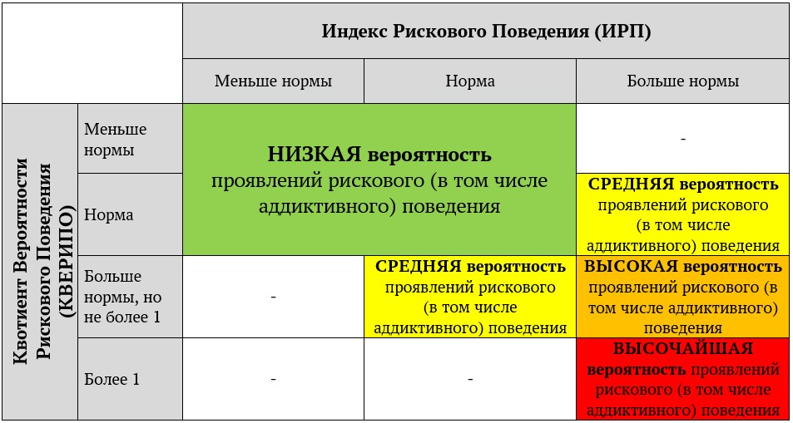
Квотиент Вероятности Рискового Поведения (КВЕРИПО) понимается как отношение
скорректированной суммы баллов по шкалам ФР к сумме баллов по шкалам ФЗ.
Индекс Рискового Поведения (ИРП) понимается как отношение скорректированных баллов по шкалам ФР к сумме всех баллов шкал ФЗ + ФР кор, умноженное на 100%

Slide 21
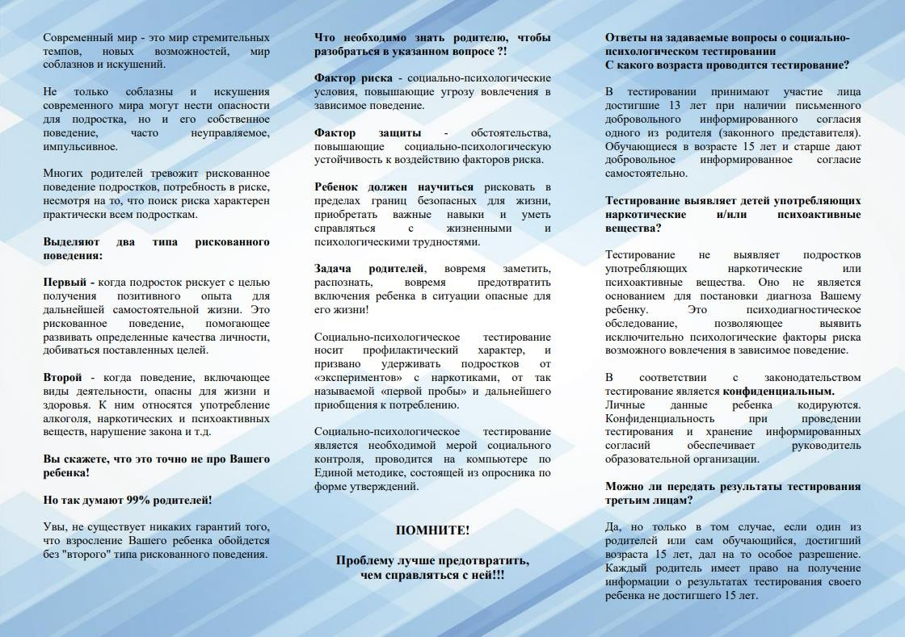

Slide 22
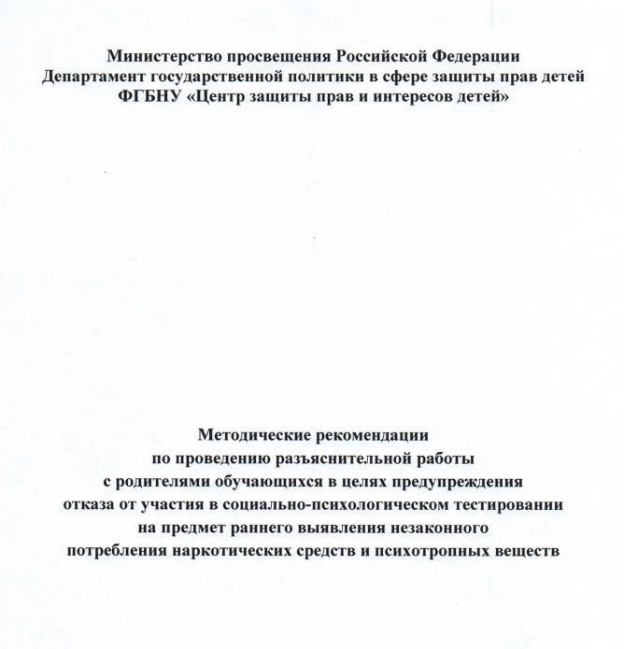

Slide 23
